Slide 1
GASTROİNTESTİNAL SİSTEM TÜMÖRLERİNDE RADYOTERAPİ-1

Slide 2
HANGİ KANSERLER
Mide kanseri
Özefagus kanseri
Pankreas kanseri
Rektum kanseri
Karaciğer kanseri
Anal kanser

Slide 3
MİDE KANSERİ
Ortanca yaş 69
Erkek/ kadın: 1,5 :1
Risk faktörleri:
az sebze meyve tüketimi
Nitratlar ve yoğun tuz kullanımı,
Tütsülenmiş gıda
H. Pylori
Pernisiyöz anemi
RT öyküsü,
obezite,
sigara
Predispozan genetik faktörler:
Lynch sendromu, familial adenomatozis polipozis, Peutz Jeghers, juvenile polipozis sendromları

Slide 4
MİDE KANSERİ
Çoğunlukla postoperatif(adjuvan) RT uygulanmaktadır.
Ameliyat edilemeyen hastalarda definitif RT uygulanır.
Supin poziyonda kollar yukarıda simülasyon
İntravenöz kontrast damarları ve lenfatik alanları görmek için kullanılabilir.
İnce bağırsakları görmek için oral kontrast kullanılır.
Mide yatağı ile birlikte mide ile ilişkili lenfatik alanlar hedef hacim olarak konturlanır.
45-59,4 Gy arasında dozlar tercih edilir.(günlük 1,8 Gy)

Slide 5
MİDE KANSERİ
Primer lenfatik bölgeler:
Perigastrik lenf nodları
Büyük ve küçük kurvatur ln
Gastroduodenal ln
Paraaortik ln
Çölyak ln
Splenik hilus ln
Eğer GEJ tutuluysa distal paraözefajiyal ln

Slide 6
Komplikasyonlar:
Akut: bulantı kusma iştahsızlık halsizlik myelosupresyon(KT ile)
Geç: dispepsi, radyasyon gastriti ve gastrik ülser (nadir)

Slide 7
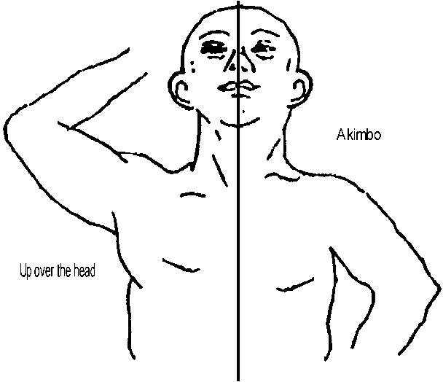

Slide 8
RİSKLİ ORGANLAR
Karaciğer
Mide
Dalak
İnce bağırsaklar
Böbrekler
Spinal kord
Akciğer
Kalp
Mesane
Kalınbağırsak
Femur başları
Sakral plexus
Duodenum
Genital organlar

Slide 9
PANKREAS KANSERİ
Risk Faktörleri:
sigara, alkol, hayvansal yağ zengin beslenme,radyasyon maruziyeti, KT, benzen, kronik pankreatit, diabetes
Herediter:
BRCA1-2 PALB2, ATM, ve CDKN2A mut , Peutz Jeghers Sendromu ve Lynch Sendromu

Slide 10
PANKREAS KANSERİ
Pankreas: baş, boyun, gövde ve kuyruk
Kanserler 2/3 oranında pankreas başı
Semptomlar:
sarılık, kilo kaybı, diabetes mellitus, gastric outlet sendromu, karın ağrısı, sırt ağrısı
Lenfatik drenaj:
pankreotikoduodenal, suprapankreatik, pilorik, ve pankreotikosplenik ln, porta hepatik, infrapilorik, subpilorik, çölyak, superior mezenterik ve paraaortik alanlar

Slide 11
PANKREAS KANSERİ
Neadjuvan,adjuvan,definitif,palyatif RT
Primer tümör ile ilgili lenfatikler hedeflenir(peripankreatik,paraaortik..)
45-54Gy
SBRT uygun tümörlerde yapılabilir:25-40 Gy/5frk
Pankreas SBRT için endoskopik yolla pankreasa fiducial yerleştirilebilir.
Özellikle SBRT veya SRS yapılacağında ince kesit BT tercih edilebilir.(2,5 mm—1,25 mm—0,625 mm)

Slide 12
KOMPLİKASYON:
Ekzokrin ve endokrin hormon:
Diabet takibi ve ekzokrin yetmezlik durumunda pankreolipaz enzim takviyesi
Akut:
bulantı, kusma, gastrit, diare
Geç:
ülserasyon, striktür, obstruksiyon ve Gİ trakt perforasyon

